Slide 1
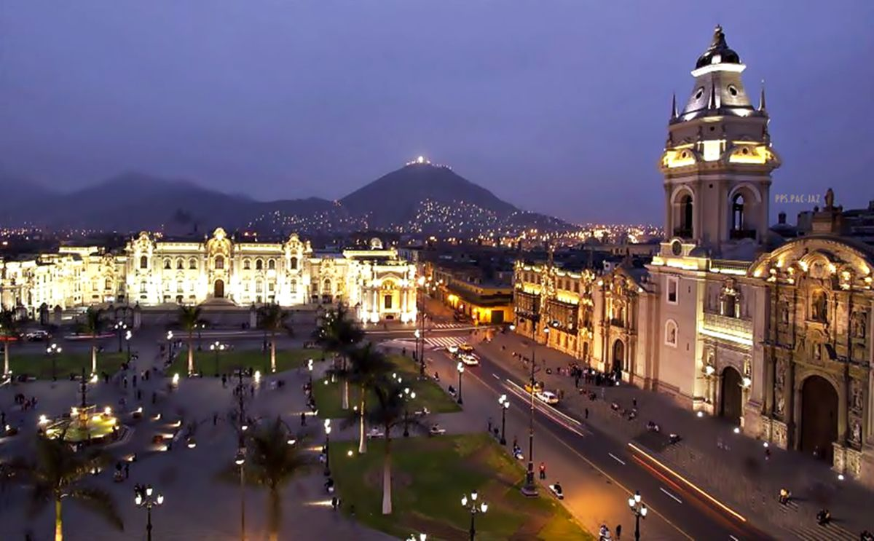
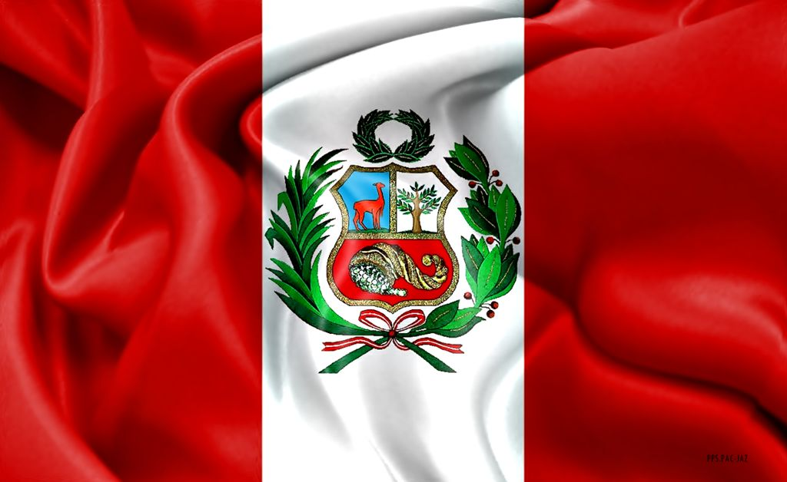









Slide 2

La ciudad de Lima, ubicada a márgenes del río Rímac y al pie del cerro San Cristóbal, es la capital de la República y también del departamento. Esta considerada actualmente como una de las principales metrópolis de Sudamérica, dotada de todos los adelantos de vida moderna y, a la vez, de una añeja tradición todavía palpable en su cuatricentenaria zona antigua, donde perviven verdaderas joyas arquitectónicas del arte barroco y rococó de los siglos XVII y XVIII. El hecho de ser la capital del virreinato más rico del continente congregó en Lima a las más altas autoridades y a las mayores fortunas de la época, que imprimieron sus gustos personales en sus casonas solariegas, gestándose así un estilo arquitectónico muy particular, único en el continente. Lima fue fundada en 1535 y en poco tiempo se convirtió en la ciudad más importante de América. Hoy tiene más de 8 millones de habitantes y acoge a inmigrantes de todas partes del mundo, lo que la ha convertido en una ciudad mestiza por excelencia. En el centro histórico, declarado Patrimonio Cultural de la Humanidad por la UNESCO, pueden verse espléndidas muestras de arquitectura colonial como la Catedral, el Convento de Santo Domingo y el Convento de San Francisco, así como hermosos balcones tallados en madera.
Lima es también una fuente inagotable de cultura, muestra de esto es la existencia de una gran cantidad y variedad de museos como por ejemplo el Museo Nacional de Arqueología, Antropología e Historia y el Museo Arqueológico Rafael Larco Herrera que albergan tesoros incas y pre incas de incalculable valor. Otro de los grandes atractivos de la ciudad son sus playas, donde se puede practicar deportes acuáticos, disfrutar del sol, o simplemente, observar la belleza del Océano Pacífico.

Slide 3
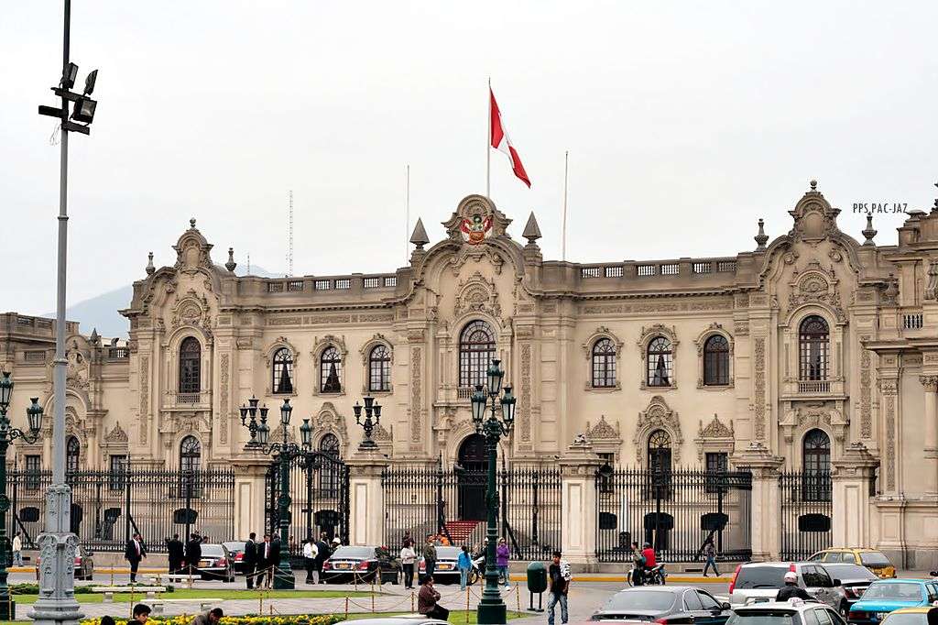
Palacio de Gobierno

Slide 4
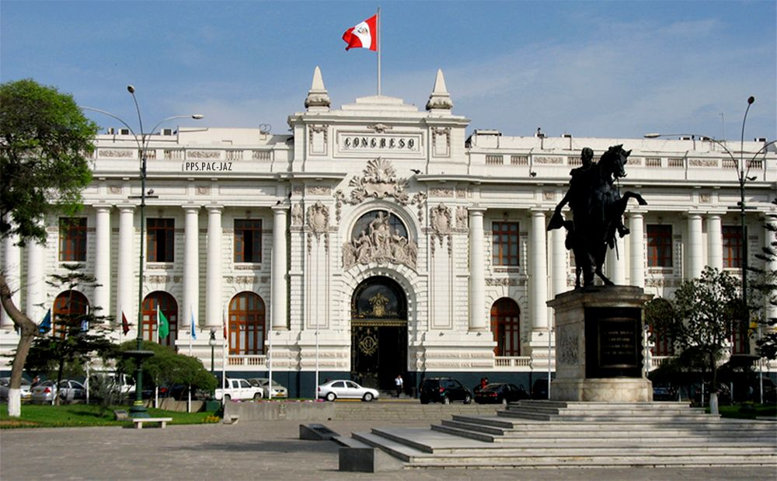
Congreso De La República

Slide 5
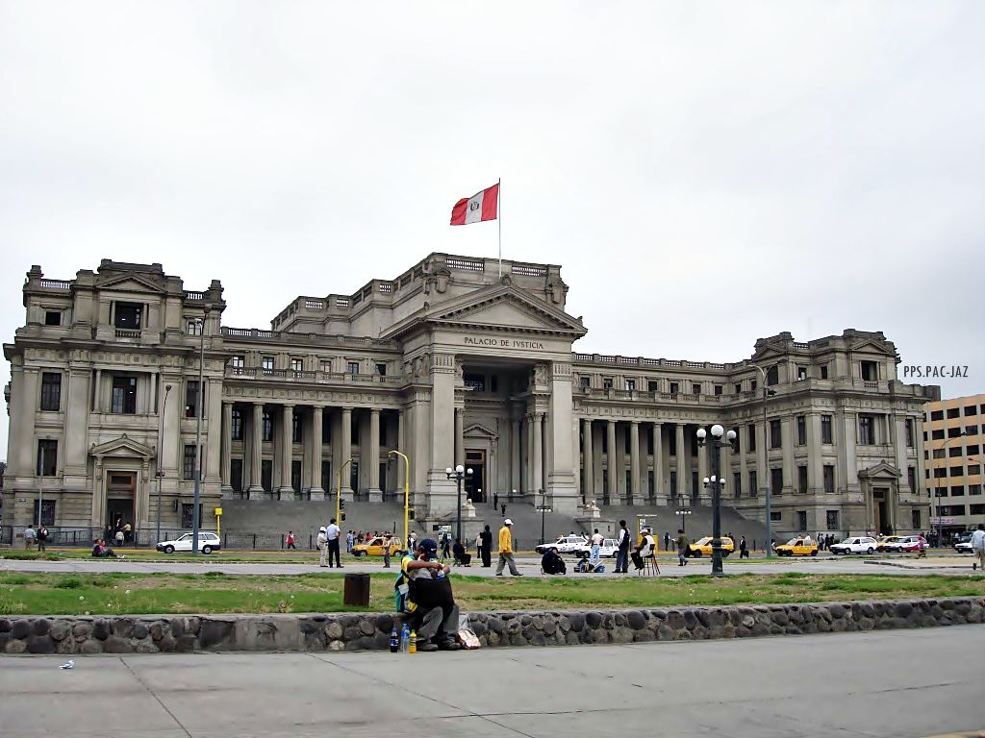
Palacio de Justicia

Slide 6
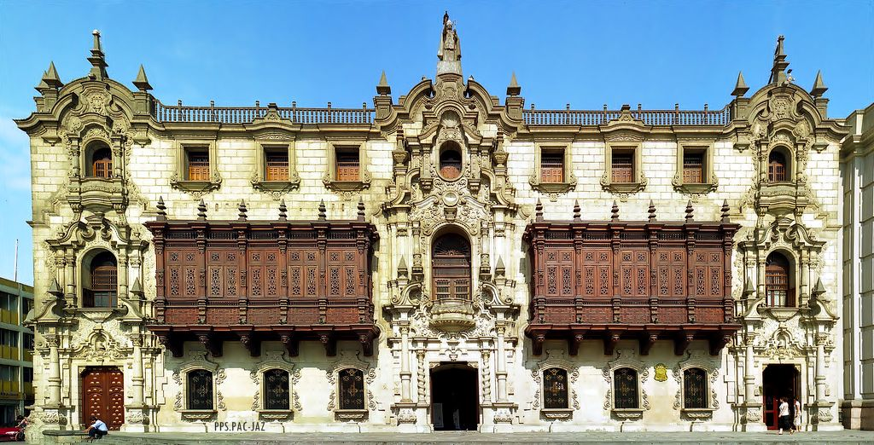
Palacio Arzobispal de Lima

Slide 7
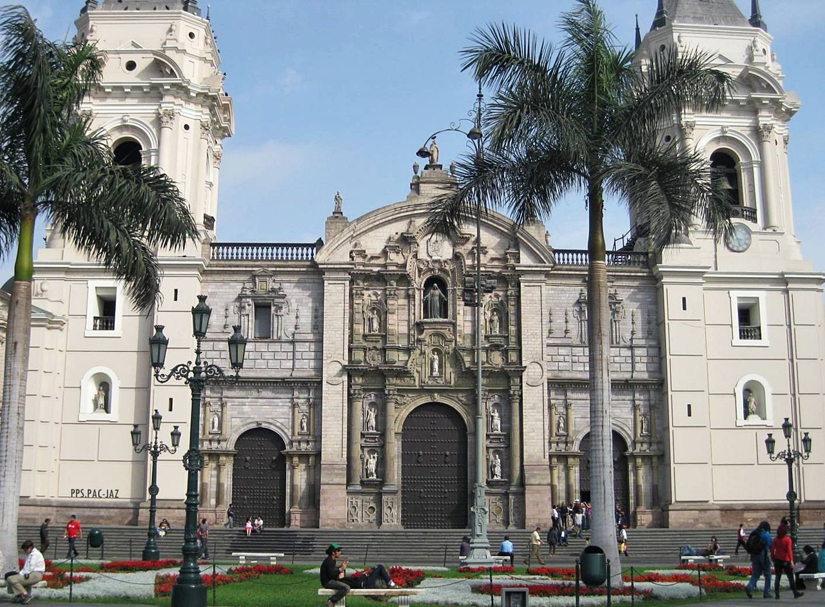
Catedral de Lima

Slide 8
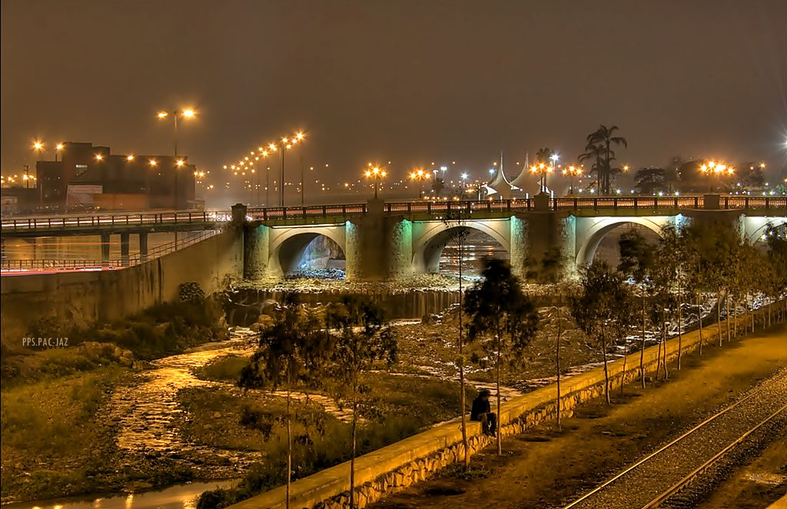
El Puente Y La Alameda

Slide 9
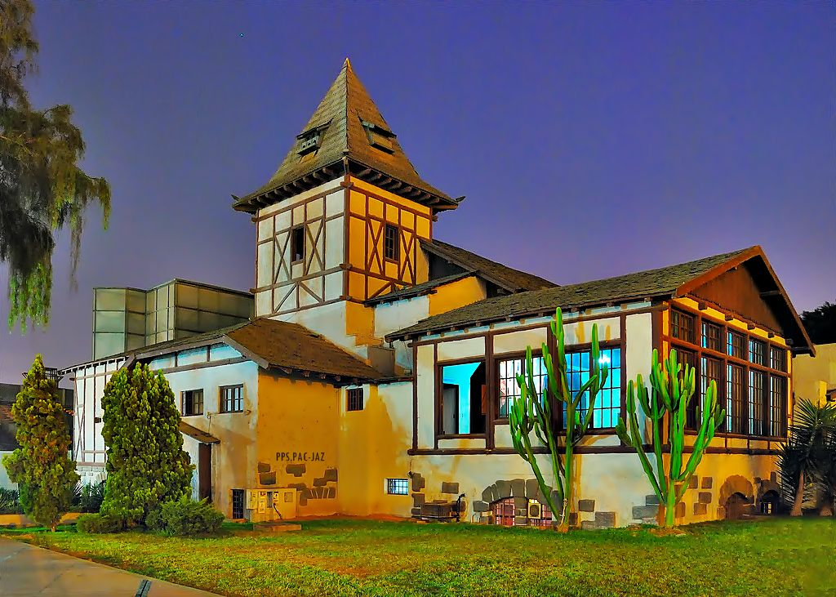
Teatro La Cabaña

Slide 10
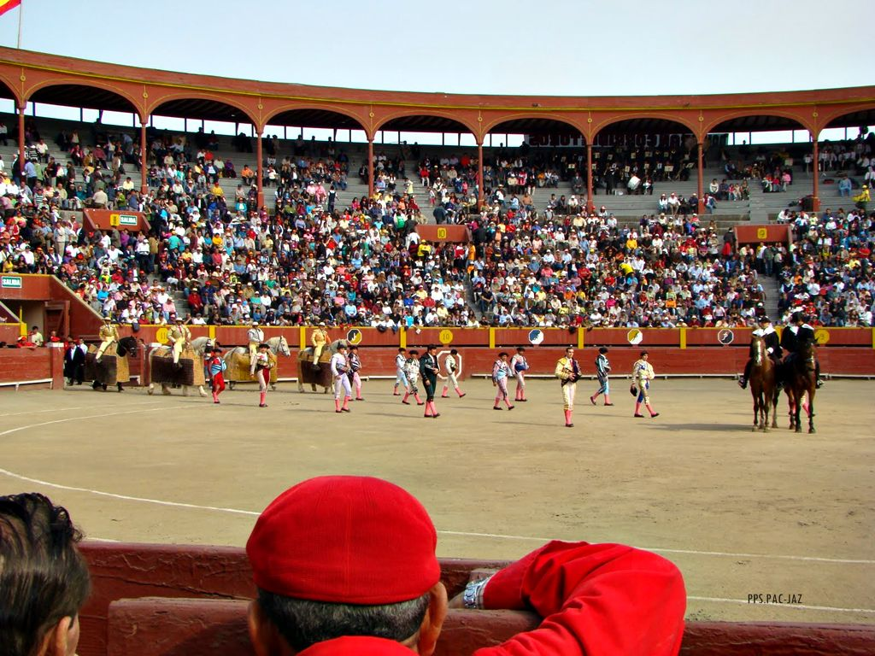
Plaza de Toros -Acho
Plaza de Toros de Acho

Slide 11
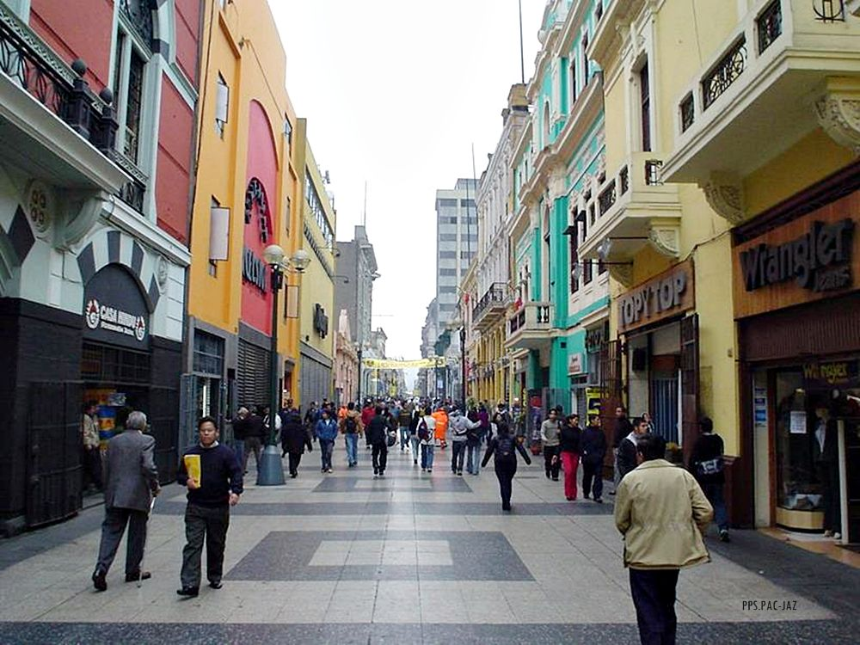
Jirón De La Unión
Calle(jirón) Peatonal

Slide 12
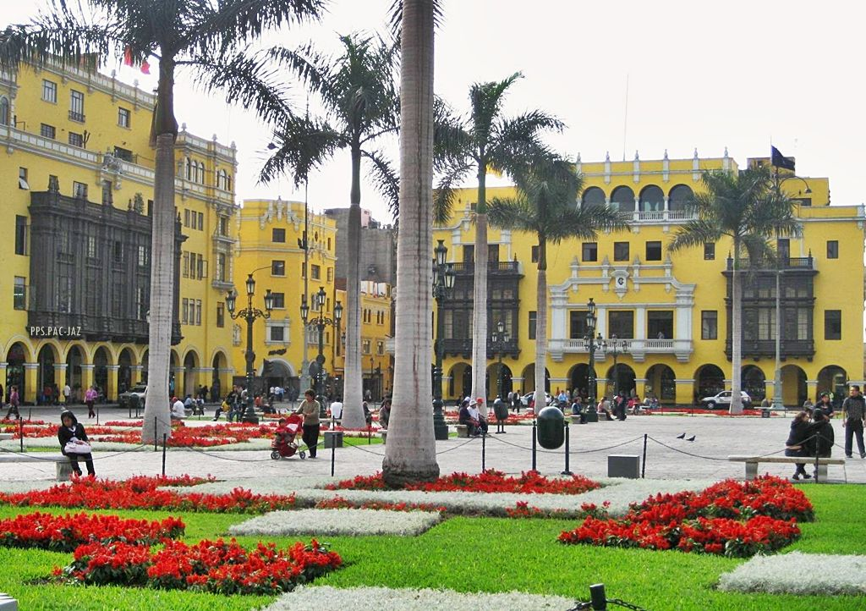
Plaza Mayor – Lima Histórica

Slide 13
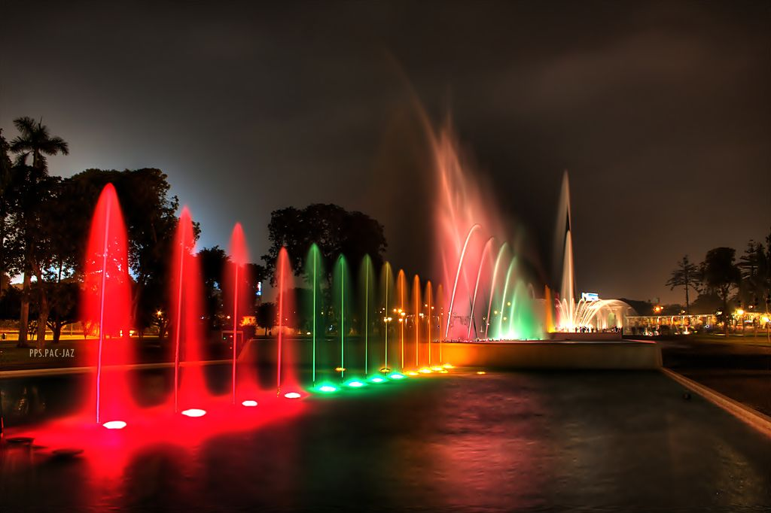
Circuito Mágico del Agua

Slide 14
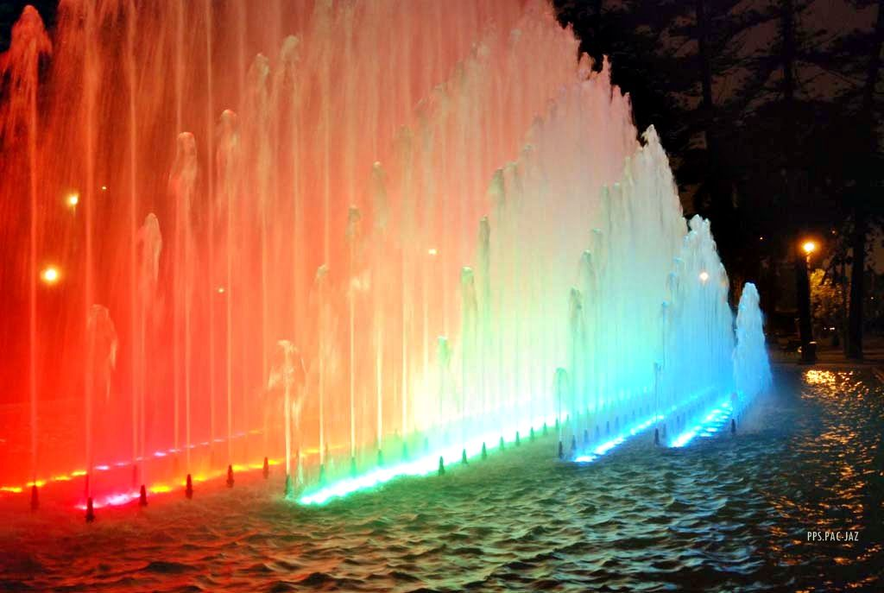

Slide 15
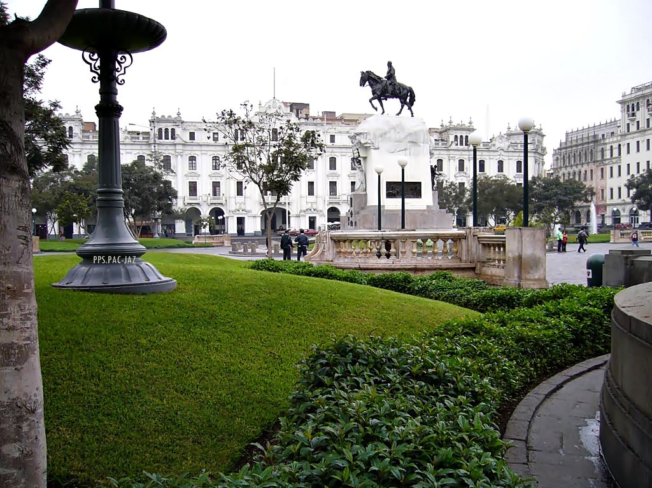
Plaza San Martín

Slide 16
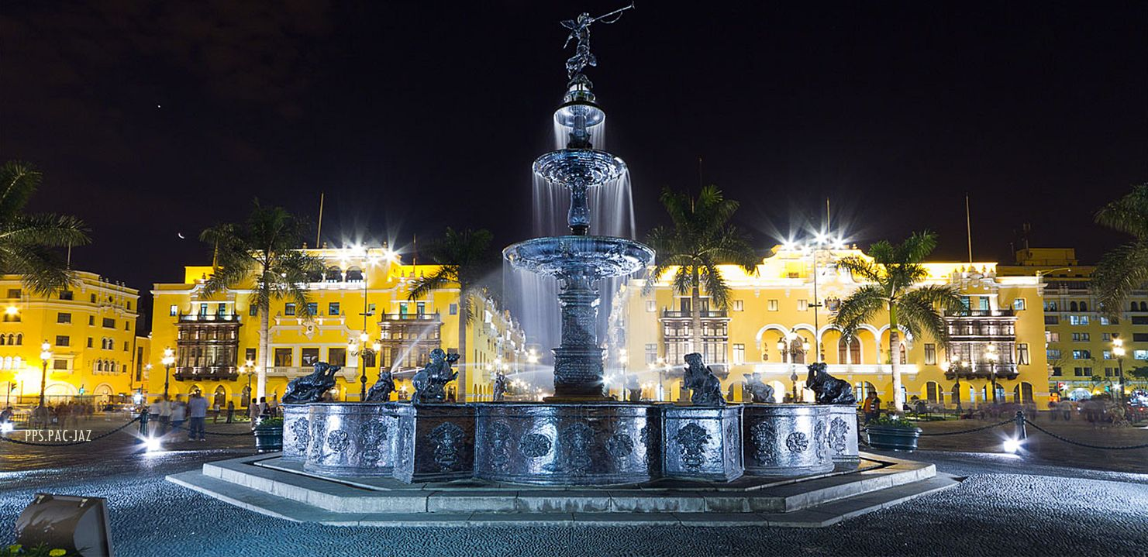
Plaza De Armas

Slide 17
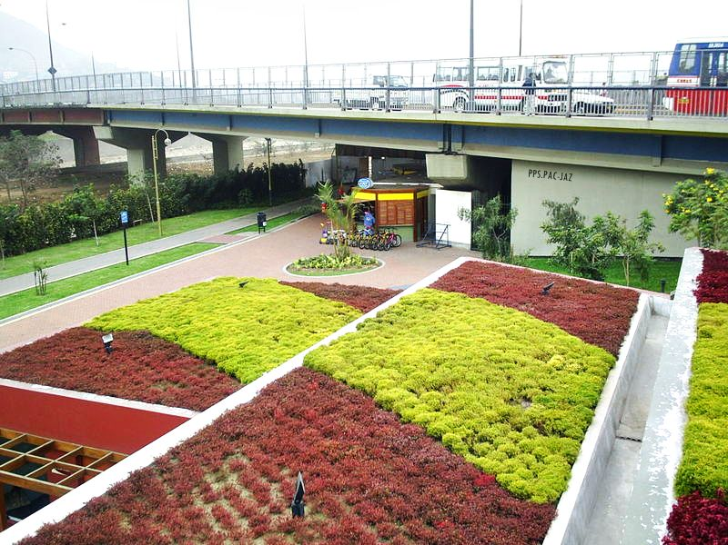
Parque De La Muralla

Slide 18
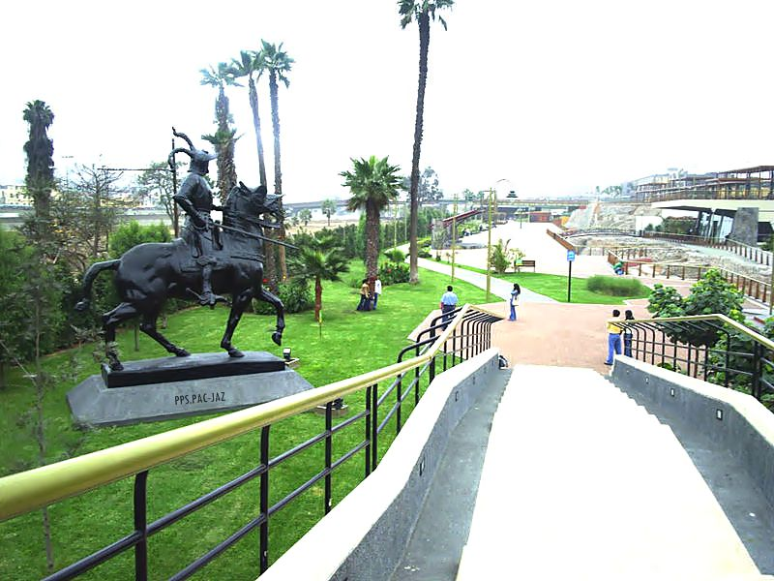

Slide 19
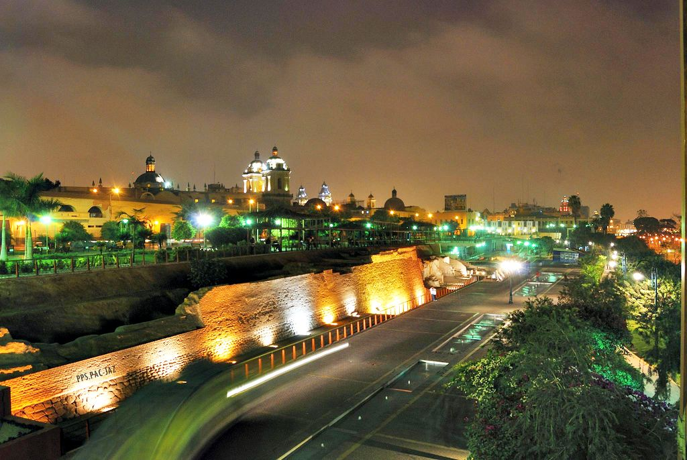

Slide 20
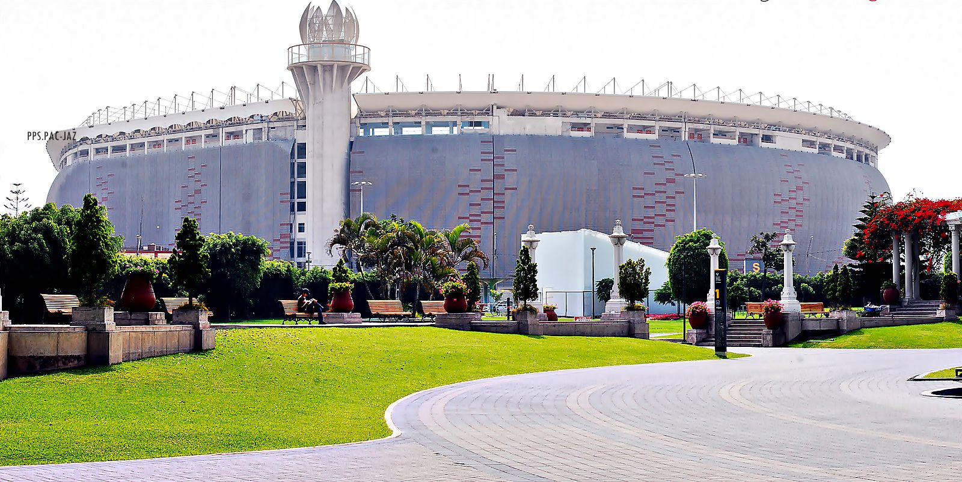
Estadio Nacional

Slide 21
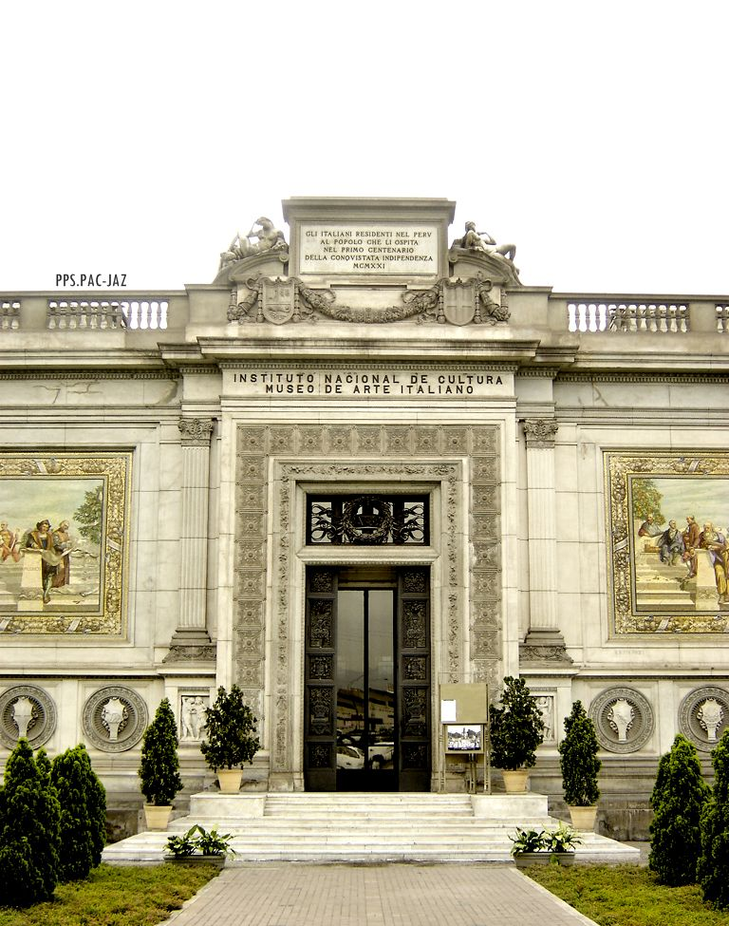
Museo de Arte Italiano

Slide 22
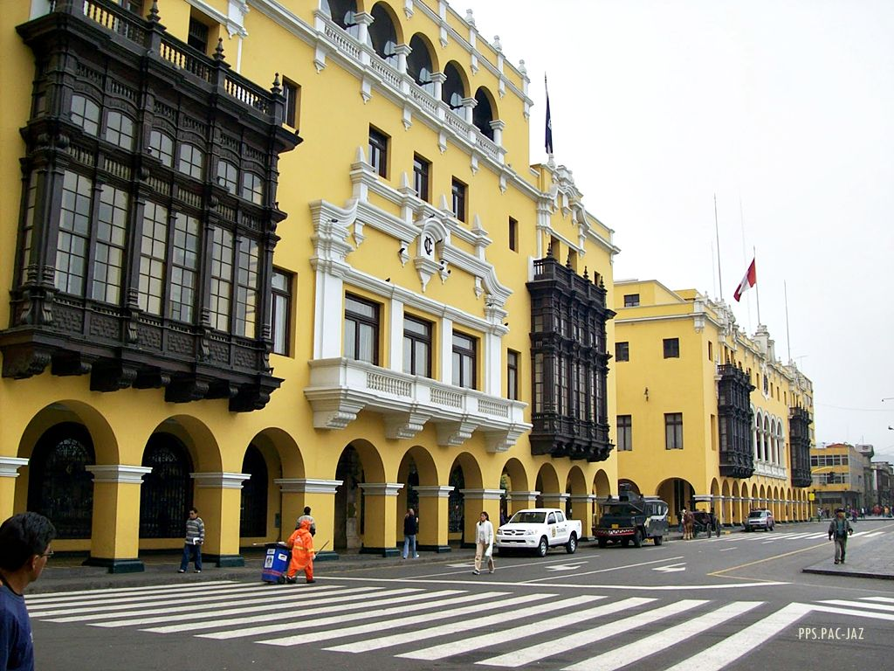
Municipalidad de Lima

Slide 23
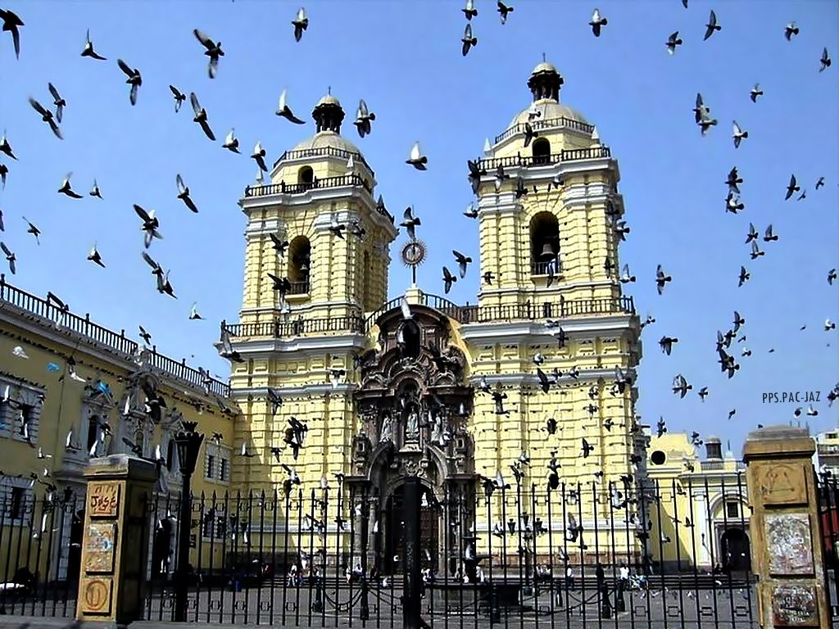
Iglesia De San Francisco

Slide 24
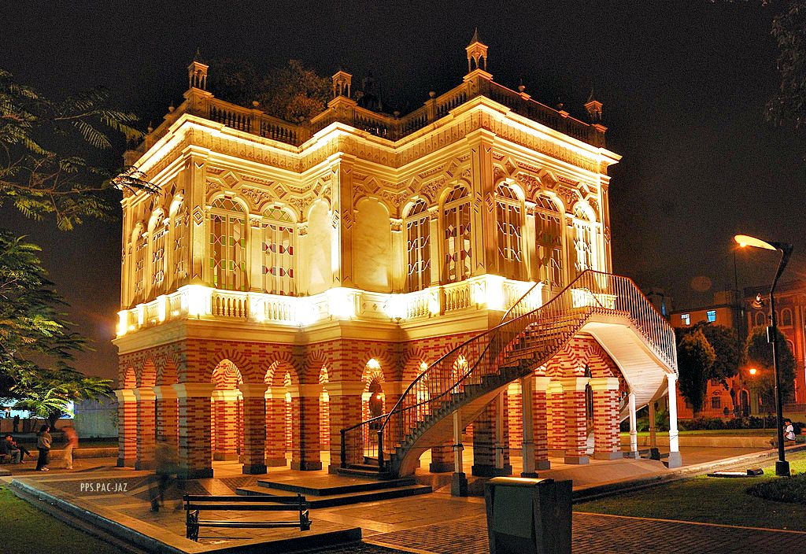
Pabellón Morisco En Lima

Slide 25
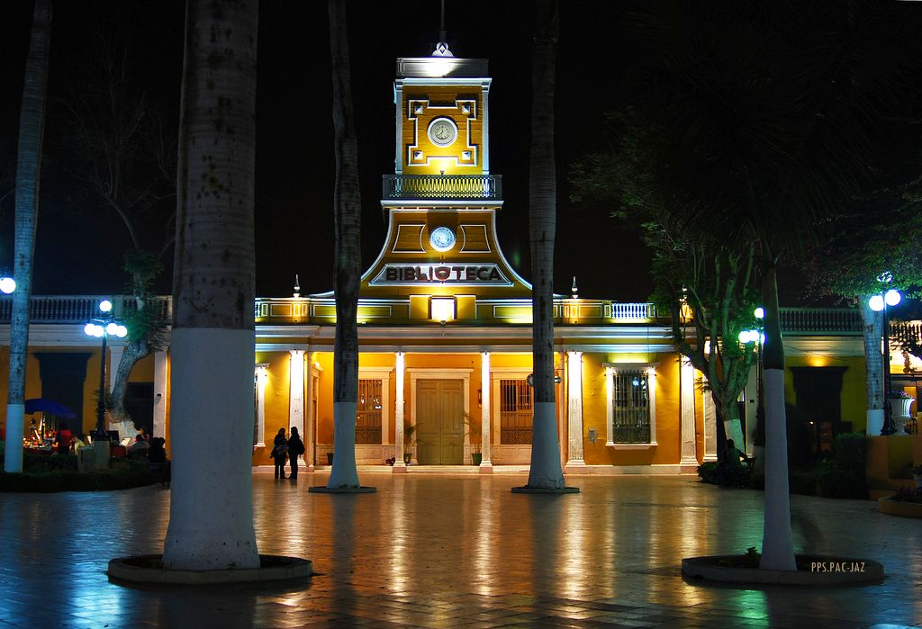
Biblioteca de Barranco

Slide 26
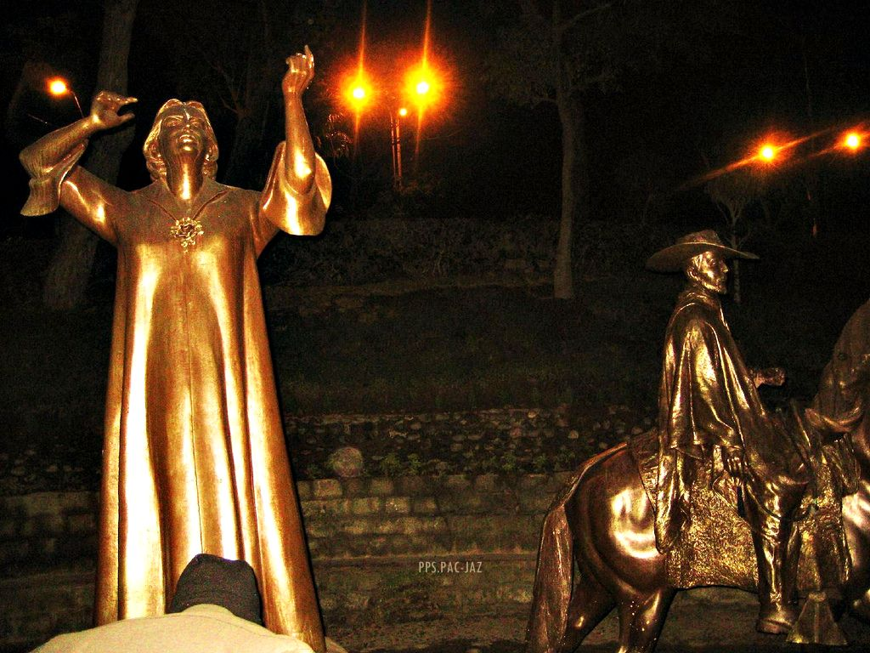
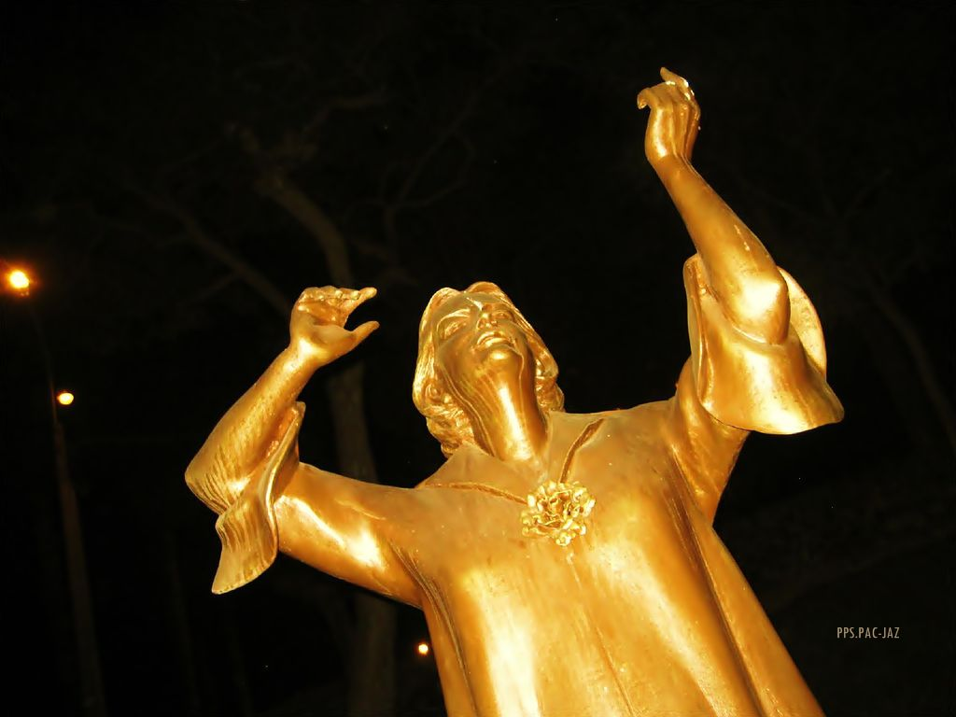
Monumento a Chabuca Granda

Slide 27
Monumento a Chabuca Granda
Barranco - Lima
María Isabel Granda Larco nació en septiembre de 1920, en una zona de minas de cobre ubicada en el departamento peruano de Apurímac. Comienza a cantar a los 12 años de edad, pero su despliegue personal como cantautora se inicia luego de su divorcio , que fue visto como un escándalo para la sociedad limeña de aquella época. El primer período de su producción creativa es netamente evocativo y pintoresco; “Chabuca” este es el nombre con el que se hizo llamar .
Es la ciudad que ella conoció a través de su padre, la del barrio del Barranco, de grandes casonas francesas, con inmensos portales y jardines de invierno. A esta etapa pertenece “La flor de la Canela”
Ella rompe la estructura rítmica convencional del vals, y sus melodías, de tesitura muy amplia, alternarán el nuevo lenguaje que propuso con el de los antiguos valses de salón .
En sus últimos años, Chabuca Granda interpretó un repertorio ligado al renacimiento de la música negra afro-peruana que, a pesar de haber estado presente a nivel popular, había sido denostado por razones sociales y raciales.
Manejó con maestría “negra” el abanico de ritmos que enriquecieron la música popular peruana y su poesía tomó el sesgo de la acuarela, el trazo sintético y sugerente de colores y sensaciones.
Murió por una disfunción cardíaca en una clínica de los Estados Unidos, en el año 1983.
Su voz y su vasta creación se extendieron más allá de las fronteras de su país, recreadas también por intérpretes de todo el mundo que han visto en sus obras una fina y sensible expresión de la música del Perú.

Slide 28

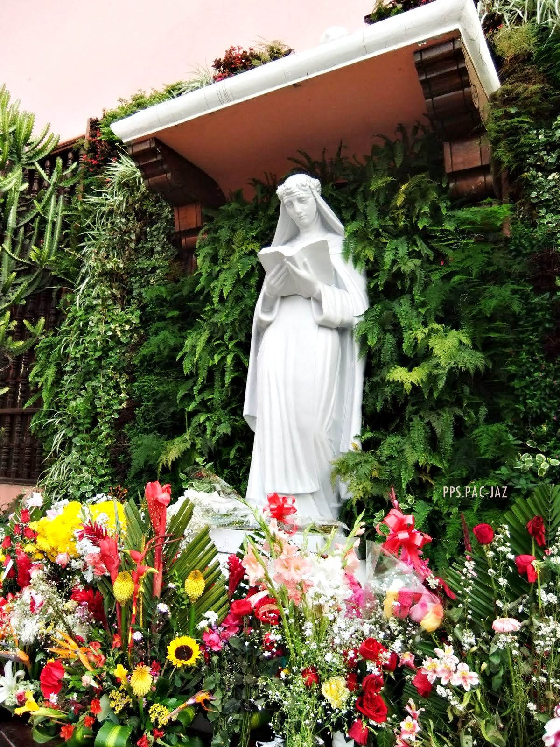

Santa Rosa De Lima

Slide 29
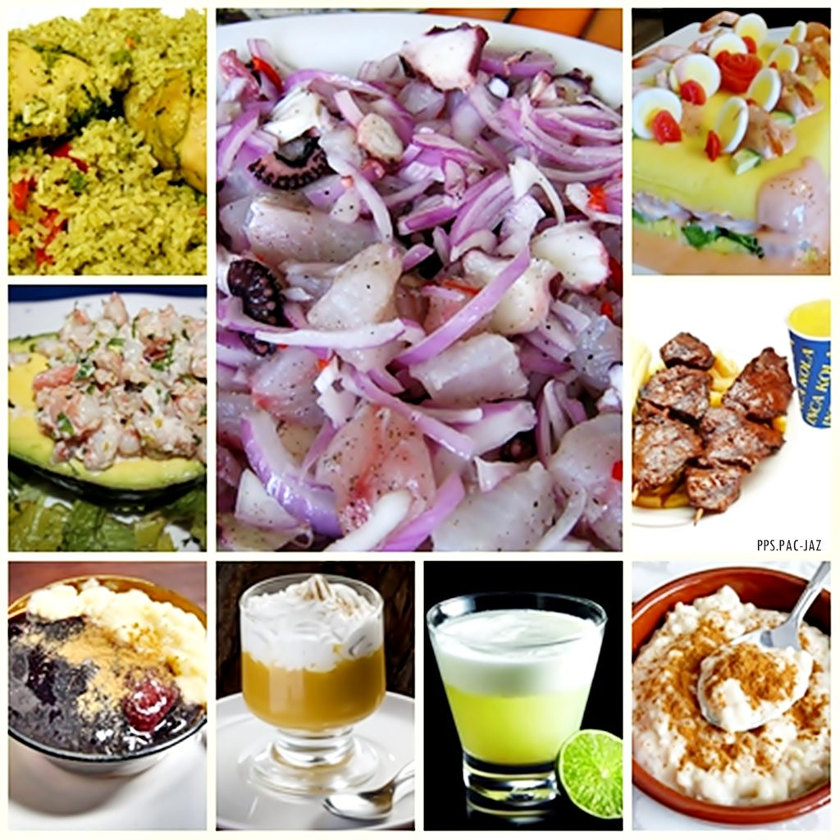
Gastronomía Peruana – Una fiesta para los sentidos

Slide 30
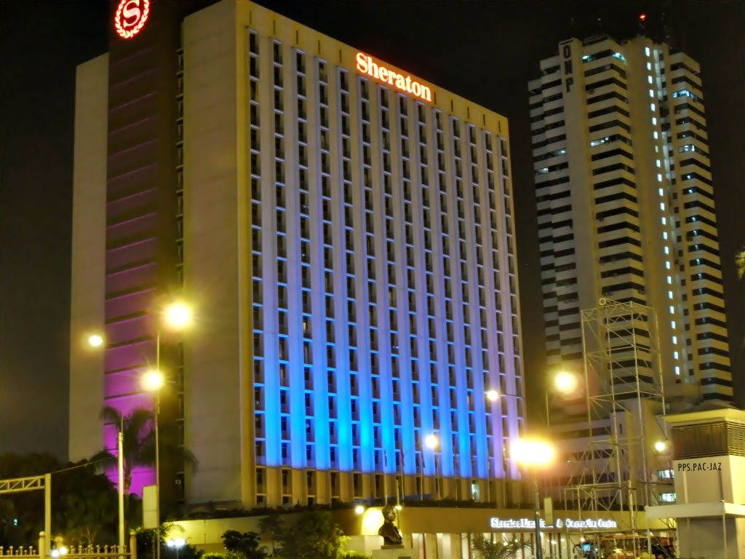
Hotel Sheraton

Slide 31
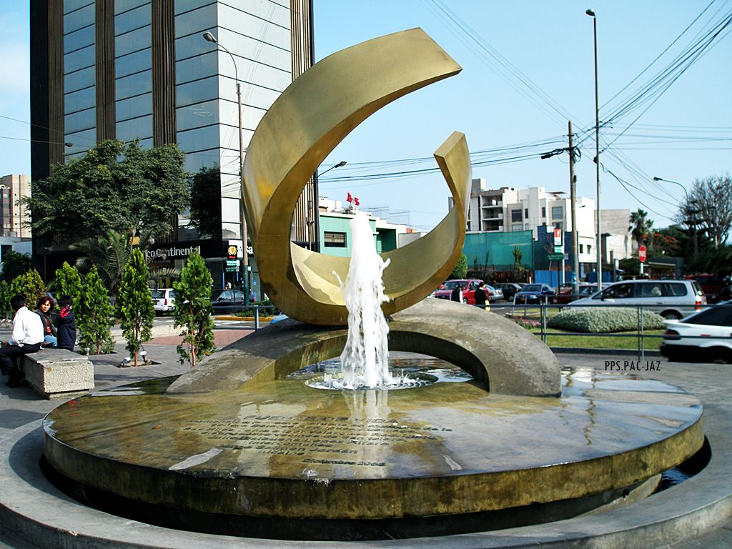
Calle Miguel Dasso - San Isidro

Slide 32
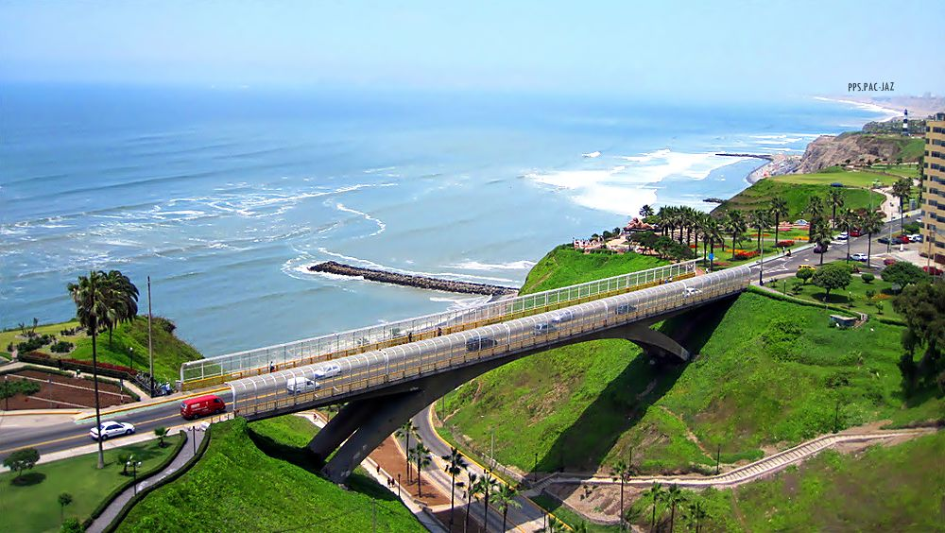
Puente Villena -Miraflores

Slide 33
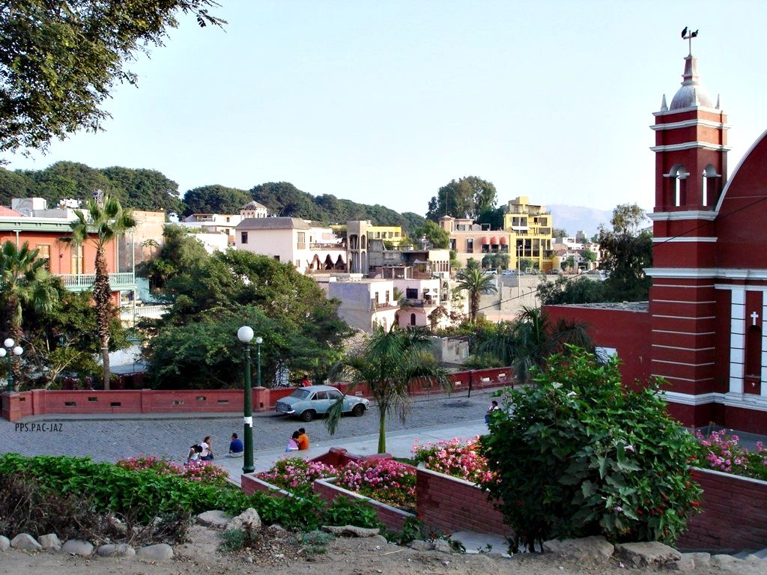
Barranco

Slide 34
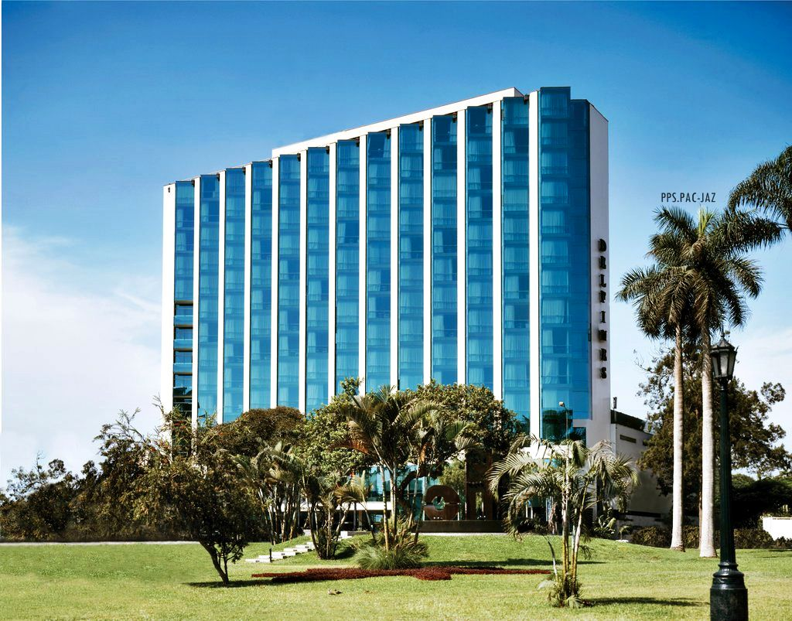
Hotel Los Delfines -San Isidro

Slide 35
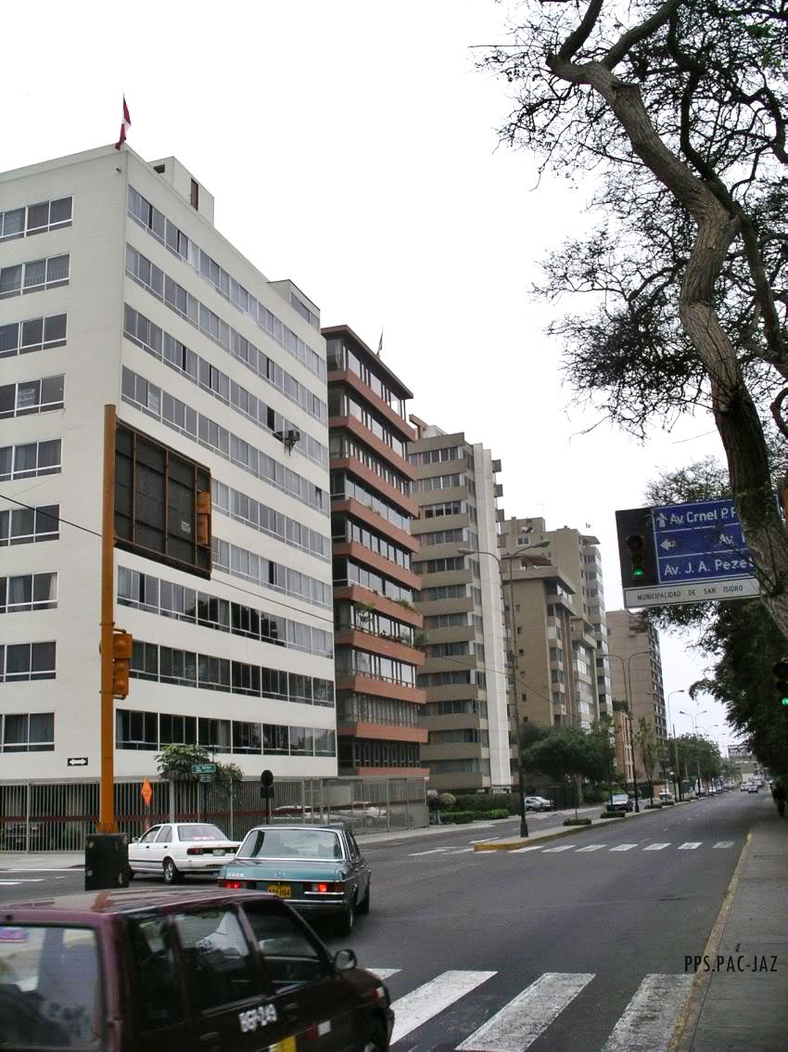
Av.Pezet – San Isidro

Slide 36
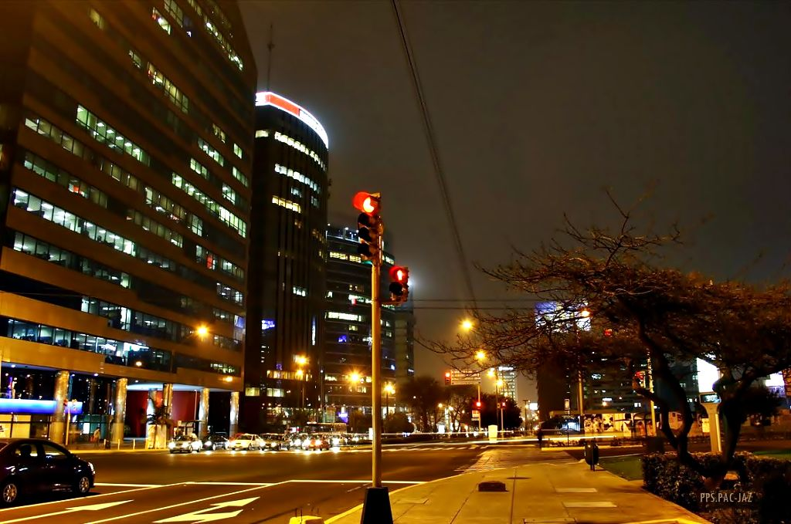
Centro Financiero de San Isidro

Slide 37
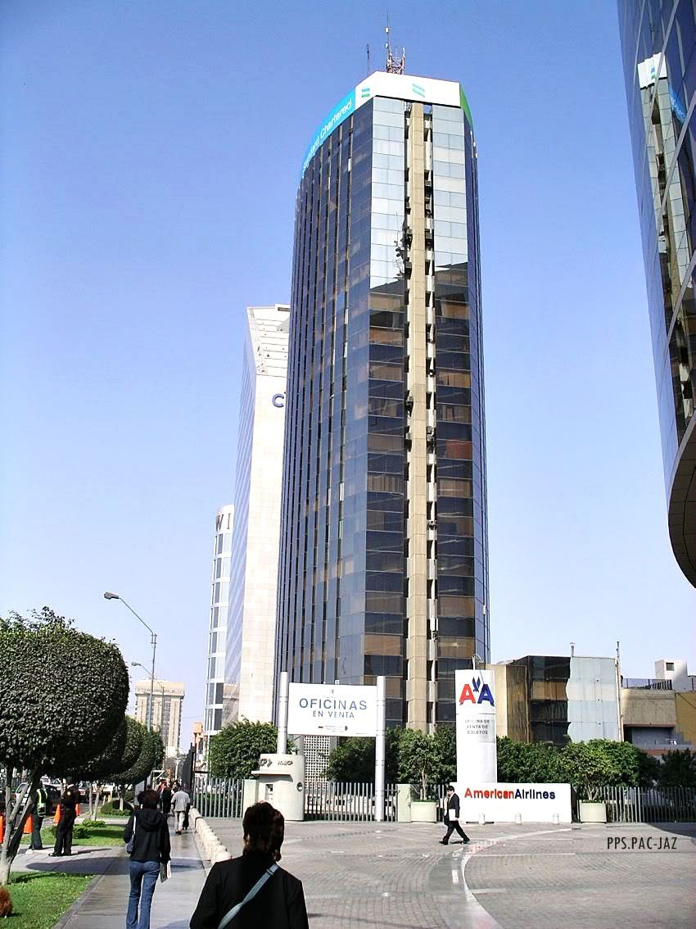
Av. Canaval y Moreyra
San Isidro

Slide 38
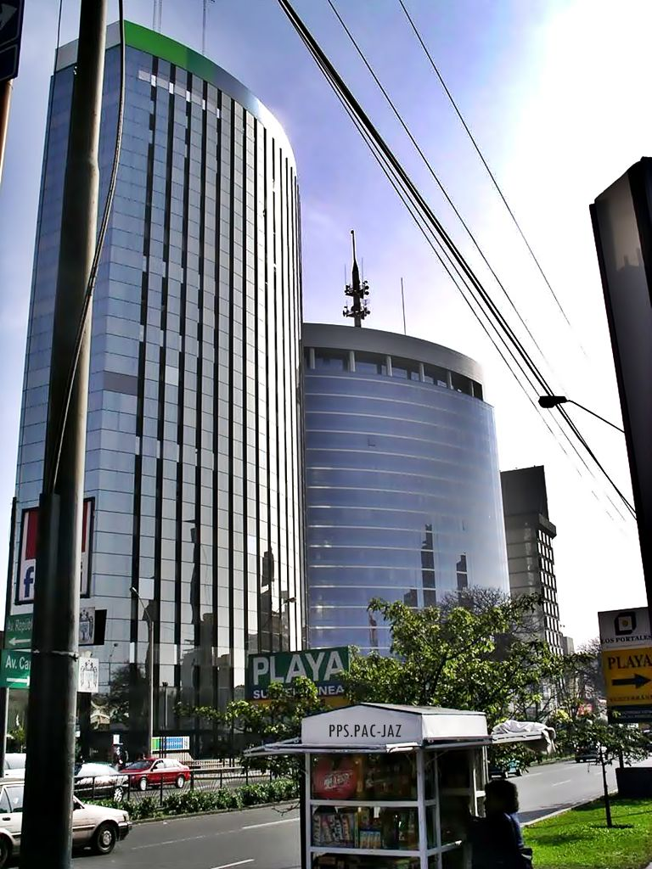

Slide 39
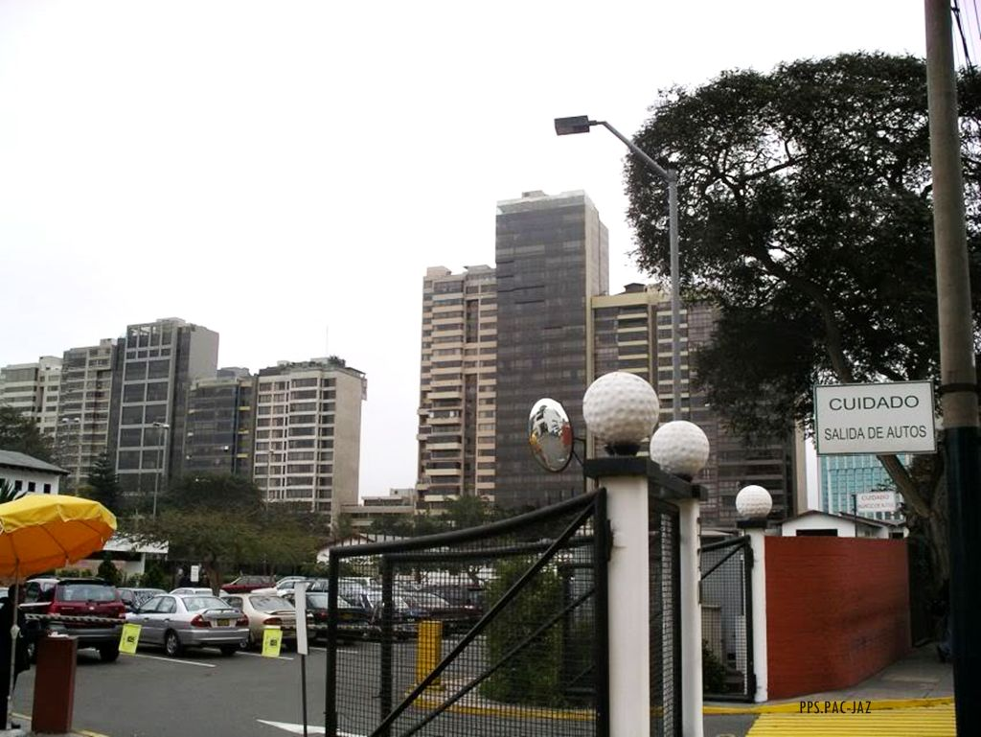
Entrada del club de Golf
San Isidro

Slide 40
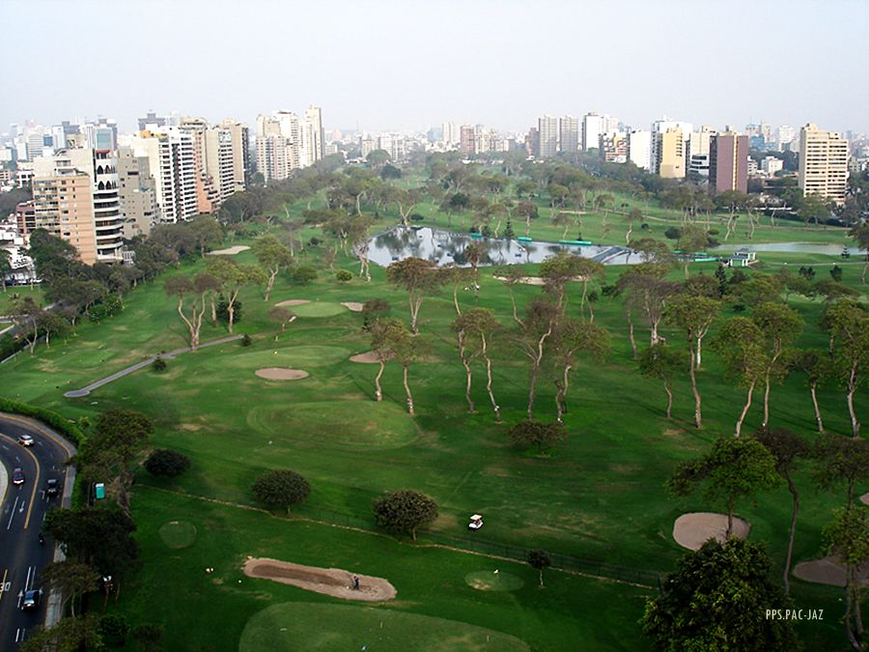
Club de Golf San Isidro

Slide 41
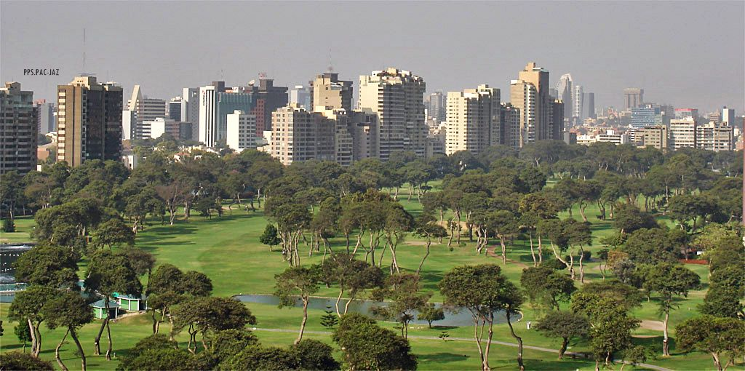

Slide 42
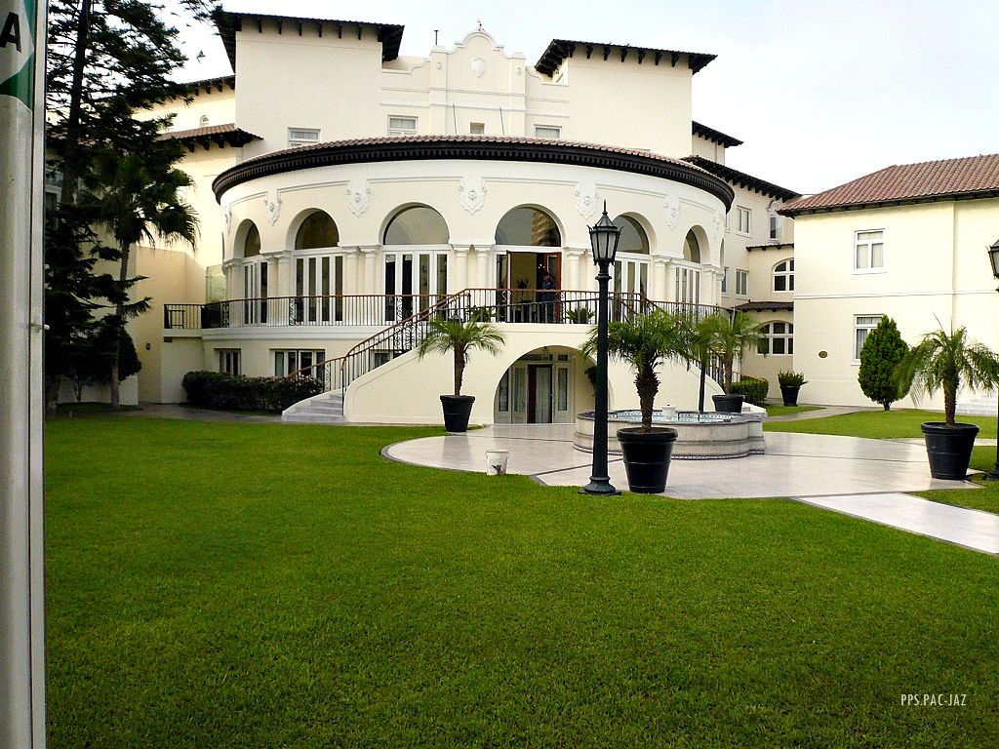
Country Club De Lima

Slide 43
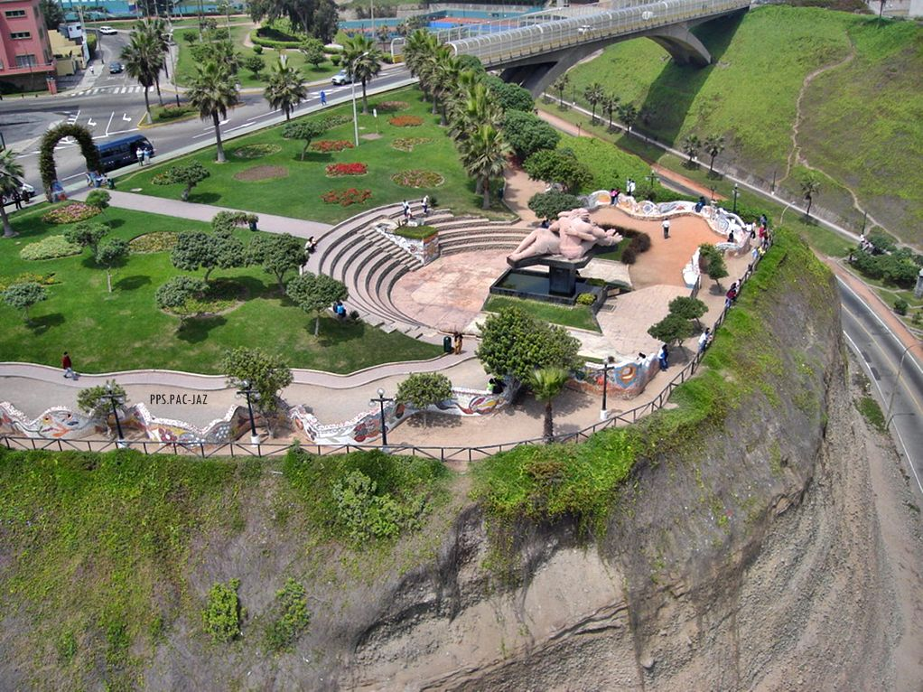
Parque del Amor -Miraflores

Slide 44
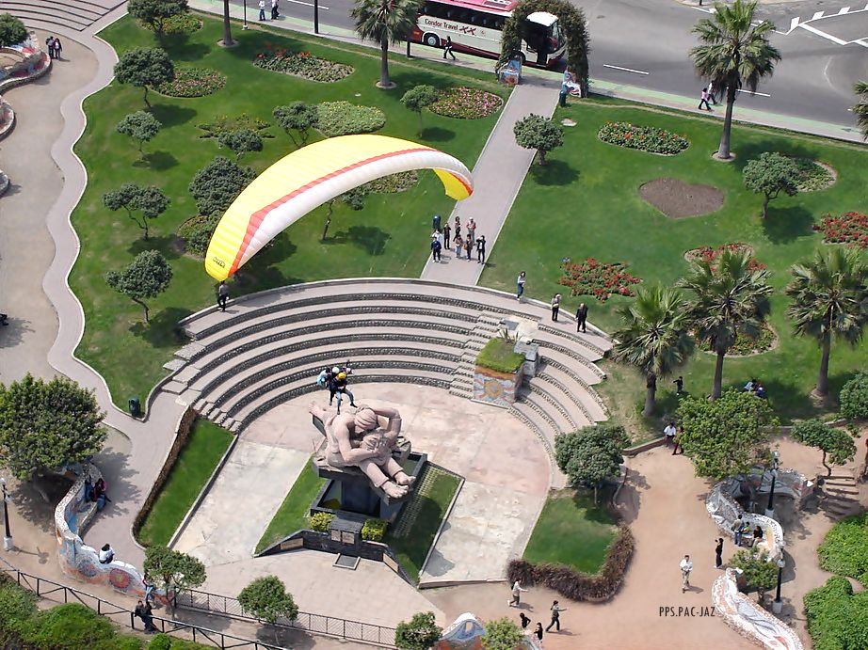

Slide 45
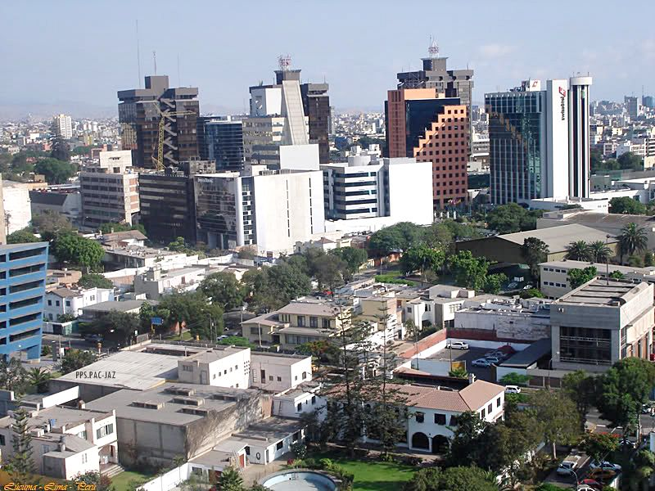
Calles de San Isidro

Slide 46
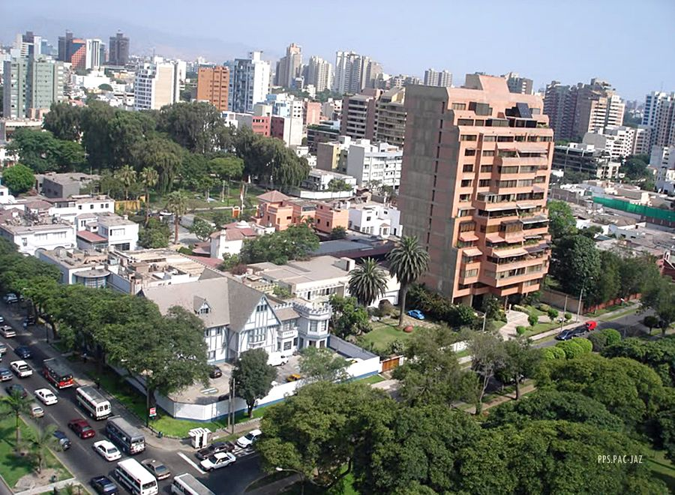

Slide 47
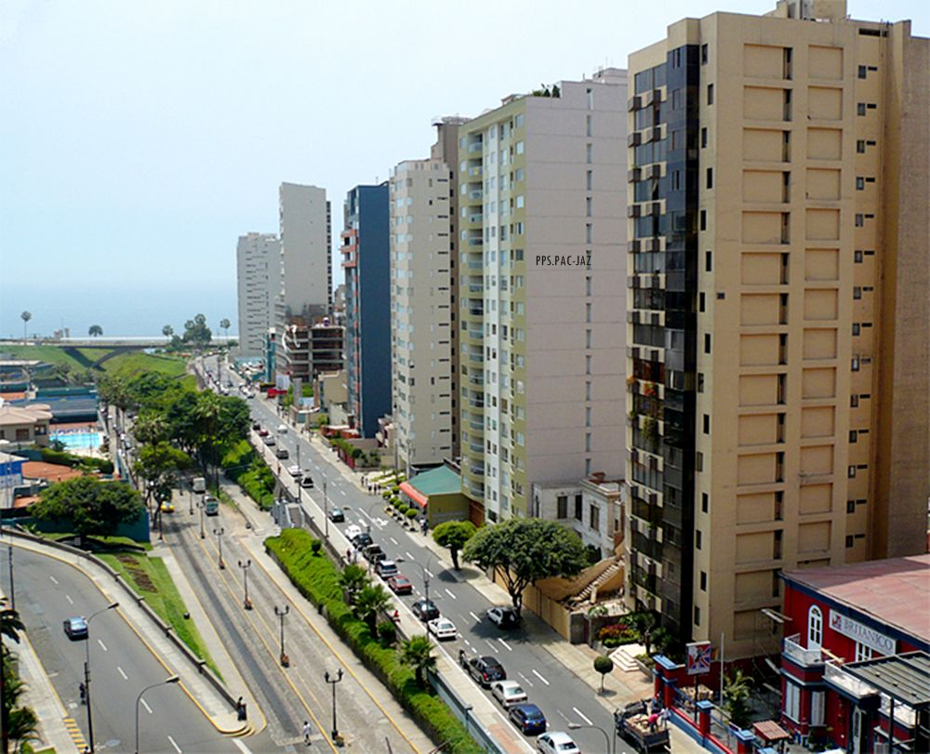
Malecón Balta-Miraflores

Slide 48
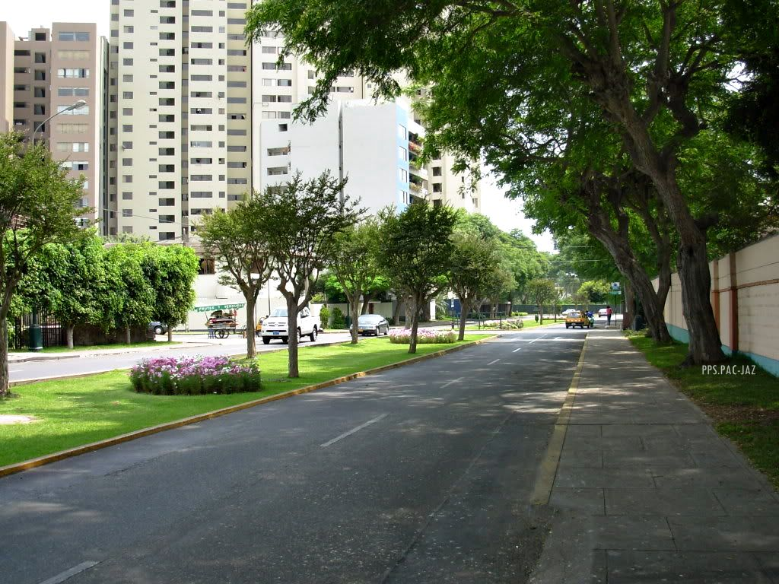

Slide 49
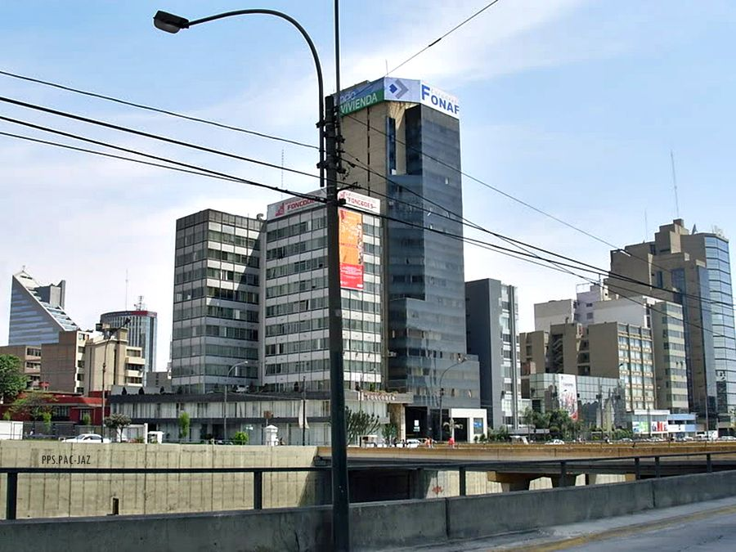
Paseo de La República

Slide 50
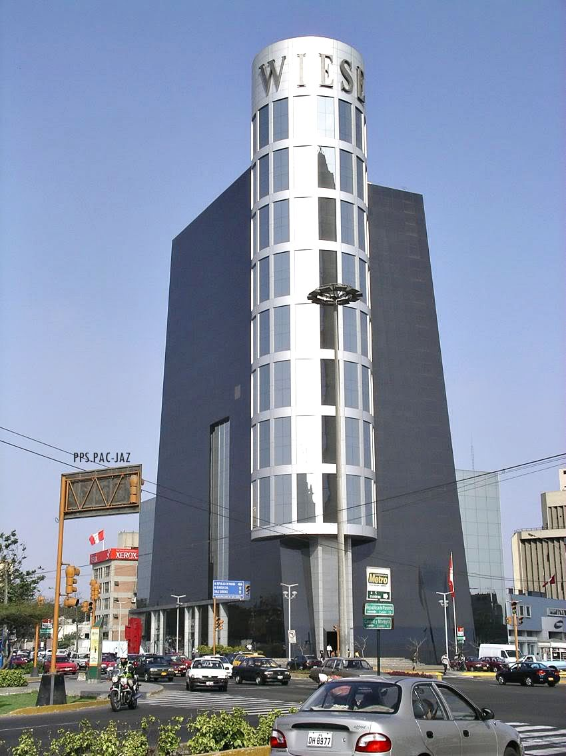
Avenida República de Panamá

Slide 51

Centro comercial Larcomar

Slide 52

Edificio De Petroleo Del Perú
(PETROPERU)

Slide 53

Playa la Herradura -Chorrillos

Slide 54

Vía Expresa

Slide 55

Av.Larco

Slide 56

Consulado de España en Lima
Av.Basadre – San Isidro

Slide 57

Av.Miró Quesada
San Isidro

Slide 58

Av.Coronel Portillo

Slide 59


Slide 60


Slide 61

Hotel Westin
El Edificio
más alto
de Lima

Slide 62

Hotel Marriott-Miraflores

Slide 63


Slide 64

Fuente Parque De La Reserva

Slide 65

Parque De La Amistad

Slide 66

Costa Verde

Slide 67

Hotel Park Plaza-Miraflores

Slide 68

Catedral de Miraflores
Parque Kennedy

Slide 69

Parque - Barranco

Slide 70

Larcomar – Costa Verde

Slide 71

Tráfico en Lima

Slide 72

Puente de Los Suspiros-Barranco

Slide 73

Costa Verde - Miraflores
Tema Musical –La Flor De La Canela
Interpreta –Chabuca Granda
Francisco del Olmo-Jazmín

Slide 74




Accede a la sección que desees desde aquí:
PPS Exclusivos
Dedicatorias | Fechas Especiales | Graciosos | Historia y arte | Lugares | Musicales
Naturaleza y Ciencias | Política | Reflexión | Religiosos | Románticos | Salud
Si deseas recibir pps periódicamente en tu correo electrónico subscríbete aquí:

